Slide 1
情報リテラシーII
(第7回)
演習(7)
「変数の有効範囲」
「配列」
演習問題
情報・経営システム工学専攻
秋元 頼孝

Slide 2
注意事項
本日の演習では、「S07Array」という１つのプロジェクト上に、全ての問題のプログラムを作成します。
本日の演習問題は、順番に解答してください。各問題で、正しく動作するか、十分にチェックしてください。
新たなプログラムの中で、それまでの問題で作った関数を使用します。このため、一度作った関数を、後で書き直してはいけません。

Slide 3
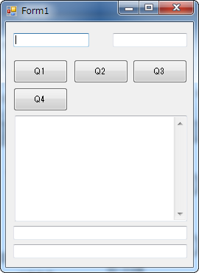
Q0.
(0)プロジェクト「S07Array」を作成し、以下のようなFormを作りなさい。
TextBox1
TextBox2
Button1
Button2
Button3
Button4
TextBox3
TextBox4
TextBox5
TextBox3.MultiLine=True
TextBox3.ScrollBars = Vertical

Slide 4
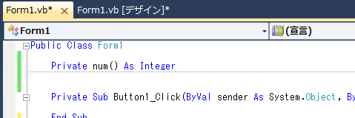
(2)Form1のモジュール変数として、整数型の配列num()を宣言しなさい。
Private num() As Integer
ここに宣言
今回の演習問題では、この配列にランダムな整数値を代入し、各種の計算をするプログラムを作成します。

Slide 5
Q1.
(1)次のような関数「redimNum()」を作成しなさい。
Private Sub redimNum( lastArraySubscriptNum As Integer )
引数lastArraySubscriptNumで受け取った数までの部屋を配列num()に確保する。
（Q1 次のスライドに続きます）
例）
受け取った引数lastArraySubscriptNumの値が100の場合・・・
「配列要素を100番目まで確保する」仕事だけ。
num( 0 ) ～ num( 100 )
redimNum()
値はまだ入れない
?
?
?
?
?
?
（0番目）
（1番目）
（2番目）
（3番目）
（99番目）
（100番目）

Slide 6
Q1.つづき
(2)次のような関数「setRandomNum()」 を作成しなさい。
Private Sub setRandomNum( sNum As Integer , gNum As Integer )
num(1)～num(最後の部屋の番号)の全ての配列要素に、引数sNum～gNumの間のランダムな整数を代入する。
（Q1 次のスライドに続きます）
例）
受け取った引数sNum,gNum
の値が
「全ての配列要素に、3～8のランダムな
整数を代入する」仕事だけ。
sNum=3 gNum=8の場合・・・
num( 1 )～num( num.Length - 1 )
setRandomNum()
5
8
7
3
6
（0番目）
（1番目）
（2番目）
（3番目）
（num.Length – 2番目）
（num.Length – 1番目）
1)ランダムな整数を代入する方法
例：3から8までのいずれかのランダムな整数を、変数nに代入する
Dim r As New System.Random() ←使う前に一度だけ書いておけばよい
Dim n As Integer = r.Next(3, 9) ※第2項は、最大値に1を足した値にする
2)配列の 「最後の部屋の番号」を取得する方法
配列num()の最後の部屋の番号は、「num.Length - 1」番目で知ることができます。
例えば、もし100番目まで部屋があるなら、「num.Length」の値は101になるためです。

Slide 7
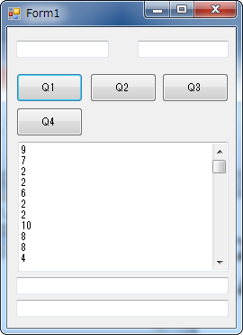
Q1.つづき
(3)次のような関数「displayNum()」を作成しなさい。
Private Sub displayNum( ) ※引数なし
num(1)～num(最後の部屋の番号)の配列要素に代入されている値を、TextBox3に、以下の例のように順に全て表示する。
（Q1 次のスライドに続きます）
displayNum()
数値を１つ表示するごとに改行
「各配列要素の値を全部順番に表示する」仕事だけ。
5
8
7
・・・
6
5
8
7
3
6
（0番目）
（1番目）
（2番目）
（3番目）
（num.Length – 2番目）
（num.Length – 1番目）

Slide 8
Q1.つづき
(4) (1)～(3)で作成した関数を用いて、次のようなプログラムを作成しなさい。
利用者がButton1をクリックすると、システムは、以下の処理を行う。
1) TextBox3の文字列を消去する。
TextBox3.Clear() ※この命令を実行すればTextBox3.Textが消去されます。
2) num()に、100番目まで部屋のある配列を確保する。
3) num(1)～num(100)の各配列要素に、1～10のランダムな整数を代入する。
4) num(1)～num(100)の各配列要素の値を以下のようにTextBox3に順に出力する。
Button1_Click()
確保！
redimNum()
代入！
setRandomNum()
TextBox3を消し、各関数に必要な値を渡して、あとは仕事を任せるだけ。
displayNum()
表示！

Slide 9
Q2.
(1)次のような関数「getAverage()」 を作成しなさい。
Private Function getAverage( ) As Double ※引数なし
num(1)～num(最後の部屋の番号)の各配列要素に代入されている値の平均値を求めて、結果をDouble型で返す。
（Q2 次のスライドに続きます）
例）
引数は無し
「各配列要素の値から平均値を求めて返す」仕事だけ。
getAverage()
28
100
57
598
19
（0番目）
（1番目）
（2番目）
（3番目）
（num.Length – 2番目）
（num.Length – 1番目）
平均値
戻り値：平均値

Slide 10
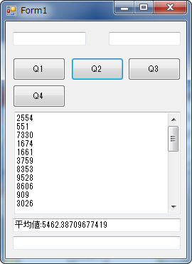
Q2.つづき
(2)次のようなプログラムを作成しなさい。
利用者がButton2をクリックすると、システムは、以下の処理を行う。
1)TextBox3の文字列を消去する。
2)num(1)～num(30)の配列要素に、それぞれ1～10000のランダムな整数を代入し、各配列要素の値を以下のようにTextBox3に順に出力する。
4)num(1)～num(30)の配列要素の値の平均を以下のようにTextBox4に出力する。
Button2_Click()
確保！
redimNum()
代入！
setRandomNum()
TextBox3を消し、各関数に必要な値を渡して、あとは仕事を任せるだけ。
displayNum()
表示！
平均！
getAverage()

Slide 11
Q3.
(1)次のような関数「isExist()」 を作成しなさい。
Private Function isExist( cNum as Integer ) As Integer
num(1)～num(最後の部屋の番号)の各配列要素の値を順に調べ、引数cNumに受け取った値が何個保存されているか数えて、その結果を返す。
（Q3 次のスライドに続きます）
例）
引数cNumに受け取った値が4の場合・・・
「num()に4がいくつあるかを数える」
仕事だけ。
isExist()
0
９
4
7
４
1
4の個数：9個
戻り値：9

Slide 12
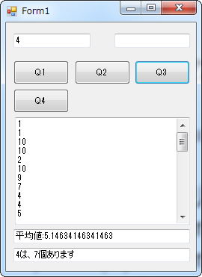
Q3.つづき
(2)次のようなプログラムを作成しなさい。
利用者がTextBox1に整数(1～10）を入力し、Button3をクリックすると、システムは以下の処理を行う。
1) TextBox3の文字列を消去する。
2) num(1)～num(40)に、それぞれ1～10のランダムな整数を代入し、各配列要素の全ての値とその平均値をTextBox3とTextBox4に出力する。
3) 利用者に入力された数がnum(1)～num(40)にいくつ含まれるかをTextBox5に以下のように出力する。
Button3_Click()
確保！
redimNum()
代入！
setRandomNum()
TextBox3を消し、各関数に必要な値を渡して、あとは仕事を任せるだけ。
displayNum()
表示！
getAverage()
平均！
isExist()
□個ある！

Slide 13
Q4.
(1)次のような関数「isExistRange()」 を作成しなさい。
Private Function isExistRange( num1 As Integer, num2 As Integer ) As Integer
引数num1～num2の間の整数が、 num()の配列要素の中に何個格納されているかを調べて、結果を返す。
例）
num1 = 6 num2 = 3 の場合・・・
isExist()
3の個数！
＋
isExistRange()
必要な値を渡して、何度も仕事をさせるだけ。
isExist()
4の個数！
＋
整数3,4,5,6が
num()の中に
いくつあるかを
（総和）をreturn
isExist()
5の個数！
＋
isExist()
6の個数！
戻り値：3,4,5,6が保存されている数

Slide 14
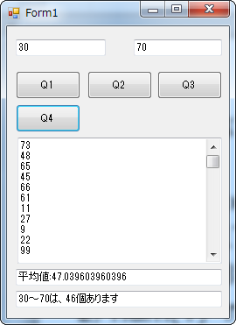
Q4.つづき
(2)次のようなプログラムを作成しなさい。
利用者がTextBox1とTextBox2に整数(1～100）を入力し、Button4をクリックすると、システムは以下の処理を行う。
1) TextBox3の文字列を消去する。
2) num(1)～num(100) に、それぞれ1～100のランダムな整数を代入し、各配列要素の全ての値とその平均をTextBox3とTextBox4に出力する。
3) TextBox1とTextBox2に入力された２つの整数の間の整数がnum(1)～num(100)にいくつ含まれるかをTextBox5に以下のように出力する。
Button4_Click()
確保！
redimNum()
代入！
setRandomNum()
TextBox3を消し、各関数に必要な値を渡して、あとは仕事を任せるだけ。
displayNum()
表示！
getAverage()
平均！
□個ある！
isExist()
isExistRange()
isExist()
isExist()

Slide 15
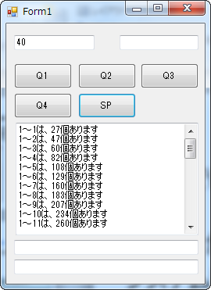
SP．
Button5を追加して、次のようなプログラムを作成しなさい。
利用者がTextBox1から整数X(1～100）を入力し、Button5をクリックする。
システムは、以下の処理を行う。
1) TextBox3をクリア。
2) num(1)～num(1000)に、それぞれ1～Xのランダムな整数を代入する。
3) TextBox3の1行目からX行目までの各行xに、
1～xの間の整数がnum(1)～num(1000)の配列要素にいくつ含まれるかを
以下のように順に出力する。
40と入力された場合・・・
40行目まで表示されます。

